Slide 1
Индивидуальный итоговый проект на тему: «Проектирование и программирование баз данных»
Выполнил: ученик 9 класса ”Б”,
Куликов Евгений Андреевич
Руководитель: Галкин Сергей Андреевич

Slide 2
Цели и задачи
Цель: научиться проектировать и работать с базами данных.
Для достижения данной цели решены следующие задачи: изучение истории развития баз данных, изучение системы управления базами данных, продемонстрировать результаты изучения с помощью создания приложения “Электронный дневник”.
Методы: применялось программное обеспечение SQLiteStudio, QtDesigner, среда разработки PyCharm, язык программирования Python, язык программирования SQL.

Slide 3
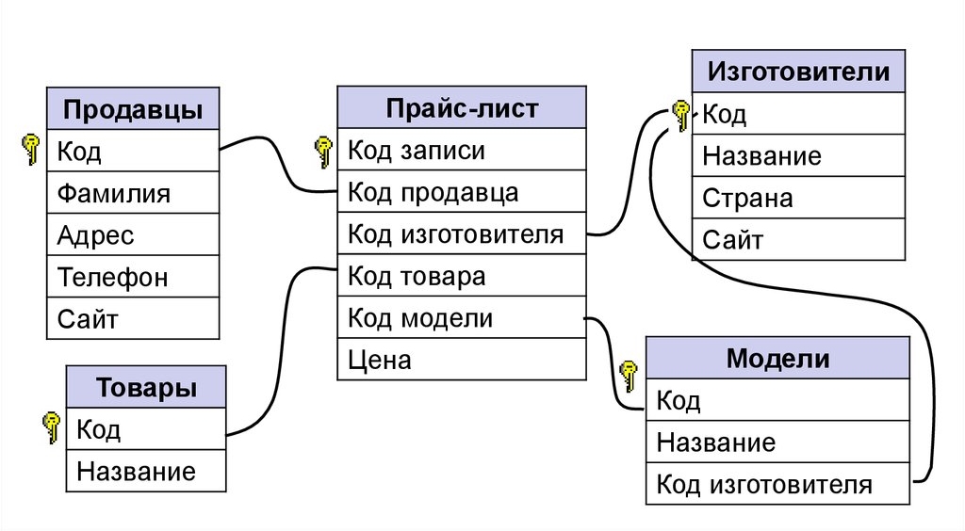
Реляционные БД

Slide 4
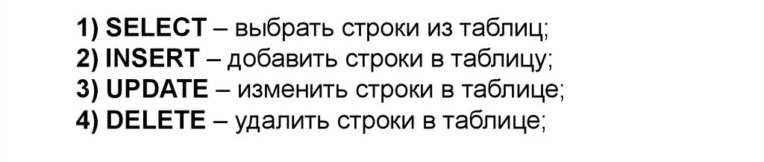
Типы SQL запросов

Slide 5
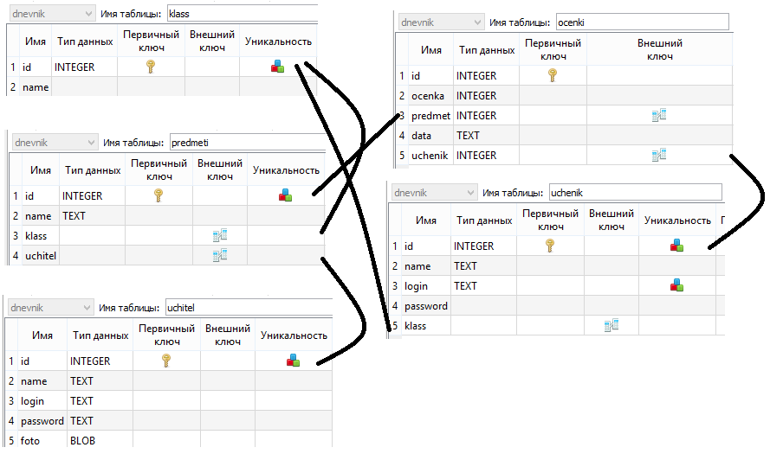
Модель базы данных

Slide 6
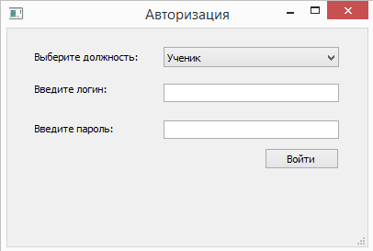
Форма авторизации

Slide 7
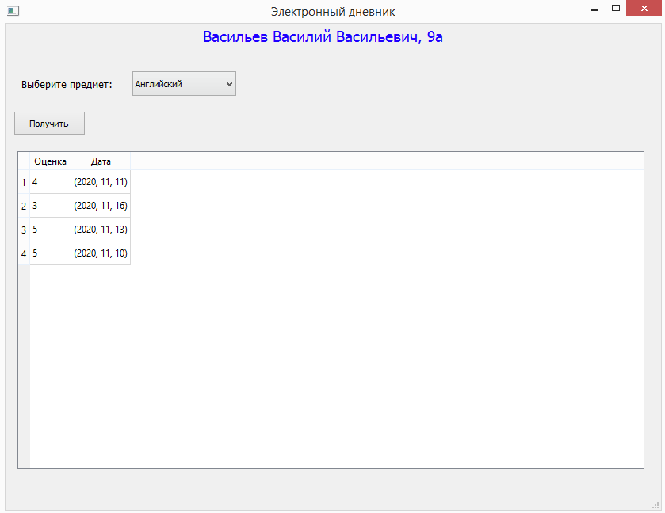
Форма ученика

Slide 8
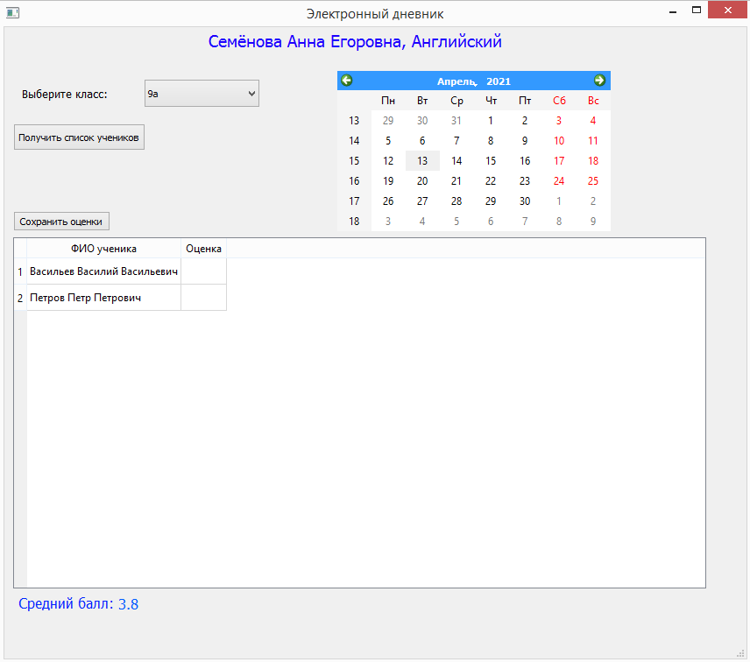
Форма учителя

